Slide 1
Smart City – Smart Environment
MK Sistem Smart City
Teknik Telekomunikasi dan Informasi
Jurusan Teknik Elektro
Universitas Sriwijaya

Slide 2
Smart Environment
Dimensi keenam dalam sebuah Smart City adalah pengelolaan lingkungan yang pintar, dimana yang dimaksud dengan pintar adalah adanya perhatian bagi lingkungan hidup dalam pembangunan kota yang sama besarnya dengan perhatian yang diberikan terhadap pembangunan infrastruktur fisik maupun pembangunan bagi sarana dan prasarana bagi warga.
Ide dasar dari smart environment di dalam Smart City adalah untuk mewujudkan pembangunan yang berkelanjutan, dimana hal tersebut tidak boleh hilang dengan lahirnya ide tentang Smart City yang menjadikan elemen teknologi sebagai elemen pendorongnya.

Slide 3
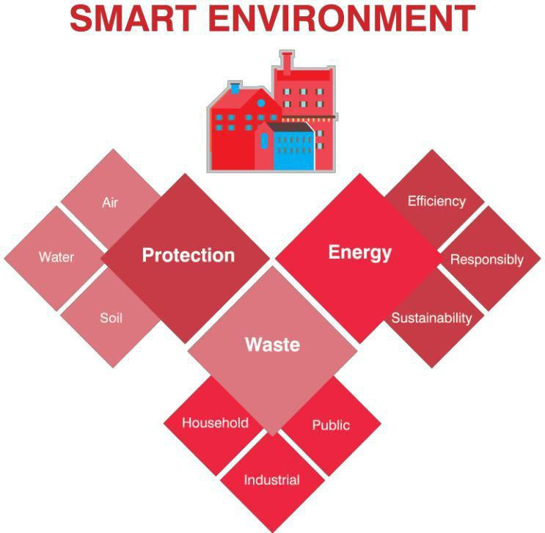
Sumber: Citiasia Center for Smart Nation (CCSN)

Slide 4
Dasar Pemikiran
Sasaran dari smart environment adalah mewujudkan tata kelola lingkungan yang baik, bertanggung-jawab, dan berkelanjutan.

Slide 5
Mengembangkan Program Proteksi Lingkungan (Protection)
Mengembangkan sistem tata kelola perlindungan sumber daya tanah, air, dan udara serta mengintegrasikannya dengan teknologi pelaporan dan monitoring pencemaran tanah, air, dan udara, misalnya dengan memanfaatkan teknologi sensor pada Internet of Thing (IoT).
Membangun ruang terbuka hijau
Melakukan restorasi sungai yang memiliki tingkat pencemaran tinggi
Mengendalikan polusi udara

Slide 6
Mengembangkan Tata Kelola Sampah dan Limbah (Waste)
Mengembangkan sistem tata kelola limbah atau sampah rumah tangga (household)
Mengembangkan sistem tata kelola limbah industri (industrial)
Mengembangkan sistem tata kelola limba dan sampah publik (public)
Menjaga keseimbangan ekosistem lingkungan agar tidak mengganggu pemandangan, tidak merusak indra penciuman, dan menghindari banjir akibat genangan sampah yang menyumbat saluran-saluran air pembuangan limbah atau sirkulasi air residensial serta ketersediaan sistem sanitasi rumah tangga, industri dan publik yang baik dan bertanggung-jawab.

Slide 7
Mengembangkan Tata Kelola Energi Yang Bertanggung-jawab (Energy)
Pemanfaatan energi yang efisien dan bertanggungjawab 
Pengembangan energi alternatif yang ramah lingkungan (environmentally friendly) dan berkelanjutan (sustainable) serta terjangkau bagi masyarakat. Misalnya pemanfaatan limbah/sampah sebagai biogas, energi surya, tenaga angin, biomassa (tumbuhan dan hewan) dan lain-lain. 

Slide 8
Diskusi :

